Slide 1
Diagnóstico de fallas basado en primeros principios
Deberíamos estar aprendiendo estadística descriptiva

Slide 2
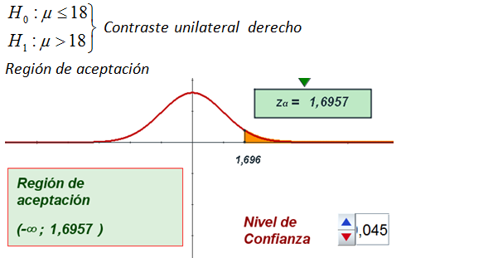
Detección de fallas
Control estadístico de procesos

Slide 3
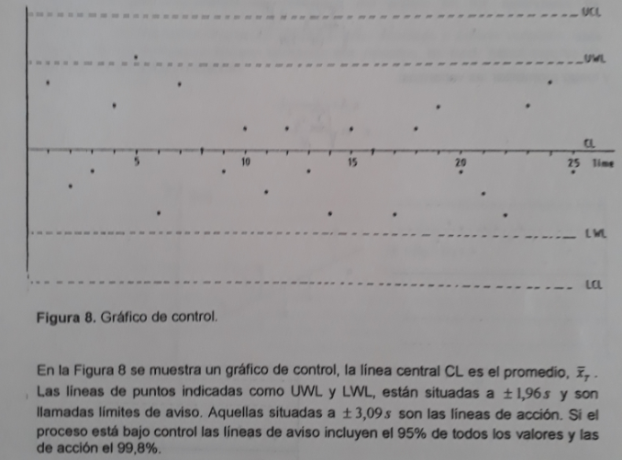
Control estadístico de procesos

Slide 4
Límites de control
Proceso en control estadístico
Ruido blanco (normal)
No asignable
Proceso fuera de control estadístico
Alteraciones del proceso

Slide 5
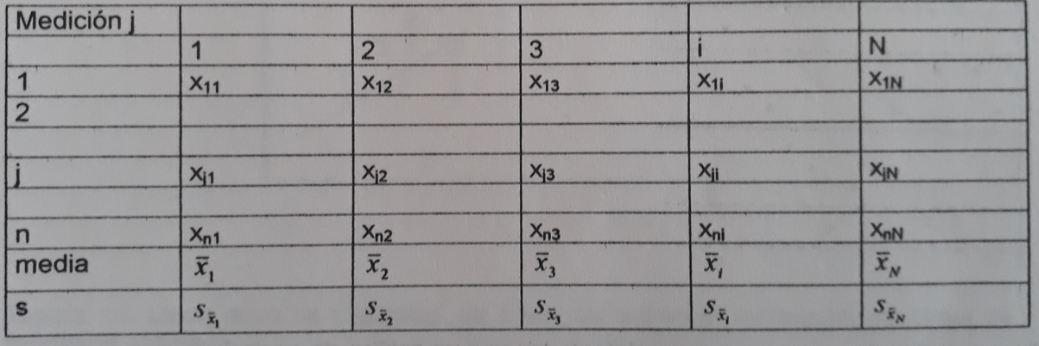
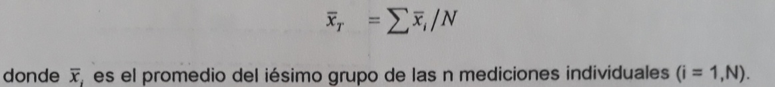
Cálculo de los límites de control
std del primer grupo
Promedio del primer grupo

Slide 6
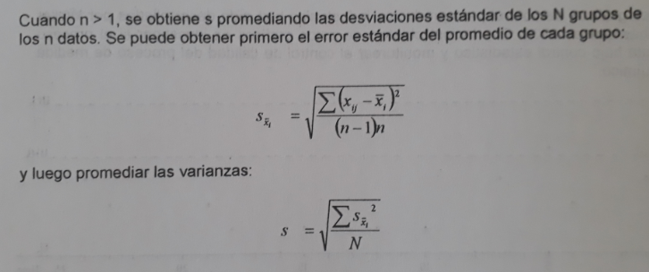
Cálculo de los límites de control

Slide 7
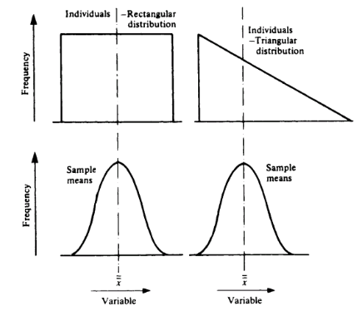
Determinación de los límites
¿Por qué supongo que la distribución es normal?
Teorema central del límite
No paramétrico
Percentil (Mayor cantidad de datos. Si quiero un percentil 99 necesito varios miles de datos)
No debo suponer nada sobre la distribución

Slide 8
Versión pobre de estimación de sigma
Se estima sigma a partir del Rango.
No lo veremos porque suponemos que tenemos el problema contrario.

Slide 9
Versión rica de estimación de sigma
Se estima promedio horarios
No se guardan todos los datos por falta de memoria en el disco.
Eso puede traer problemas si no se setea correctamente el treshold de guardado o el tipo de interpolación

Slide 10
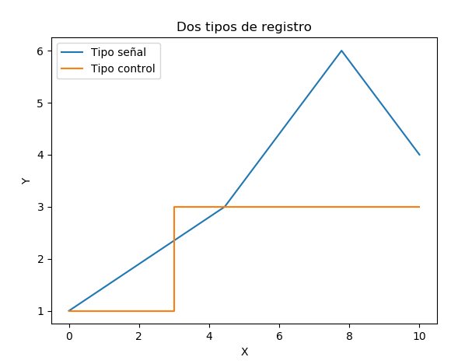
Versión rica de estimación de sigma

Slide 11
Versión rica de estimación de sigma
Y
Y(t0+Dt)
Y(t0)
t0
T0+Dt
t
Y
Y(t0)
Y(t0+Dt)
t0
T0+Dt
t

Slide 12
¿Por qué falla el SPC?
No hay una única variable

Slide 13
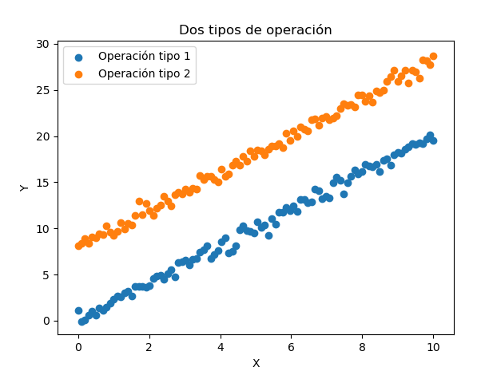
¿Por qué falla el SPC?
No hay una única distribución

Slide 14
Solución propuesta del día de hoy
Modelos de primeros principios

Slide 15
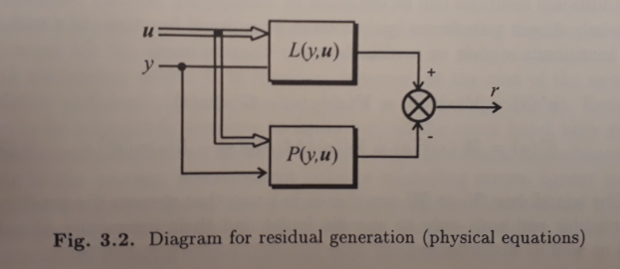
Variables a monitorear con modelos de primeros principios
Residuos:
Diferencia entre el valor medido y estimado de una variable.

Slide 16
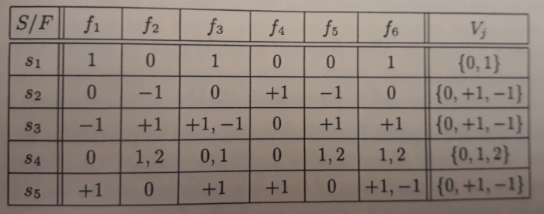
Variables a monitorear
Identificación:
Múltiples residuos estructurados

Slide 17
Tipos de residuos estructurados
Desviación absoluta (ejemplo problema)
Signo (Paper CChE)
Signo y grado (libro polacos)
Signo y grado con distancia de Mahalanobis

Slide 18
Variables a monitorear
Detección:
Uno solo residuo.
R = Modelo - Medición

Slide 19
Modelos de primeros principios
Usos:
Diseño de un proceso
Optimización de un proceso
Análisis de casos What if (cambio de materia prima o especificación)
Inferencia de variables o parámetros
Detección de fallas

Slide 20
Ajuste de modelos
Se trata de un problema de optimización dónde conozco los resultados del modelo y ajusto los parámetros desconocidos para obtener la menor diferencia posible entre los resultados del modelo y las mediciones experimentales.
Parte de los parámetros puedo obtenerla de mediciones y parte puedo ajustarla. Si voy a ajustar, deberé agrupar los parámetros desconocidos.

Slide 21
Estrategias de ajuste
¿De dónde saco densidades, porosidades, energías de activación, constantes de equilibrio y cinéticas etc.?
Medir parámetros en el laboratorio
Estimarlos a partir de primeros principios y correlaciones (Hydrocracking)
Plantear un modelo más simple
Si debo ajustar, primero debo recalibrar y testear los caudalímetros y demás instrumentos usados en el modelo y reconciliar.

Slide 22
Ventajas de los modelos de PP
Pueden tomar en cuenta diferentes tipos de operación
Pueden tomar en cuenta diferentes tipos de carga

Slide 23
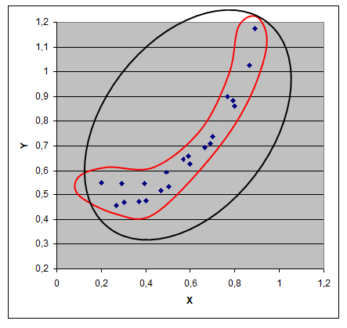
Ventajas de los modelos de PP
No suponen linealidad

Slide 24
Promedio de los residuos o residuo del promedio?
Promedio de los residuos: Es correcto.
Residuo del promedio: Es fácil.

Slide 25
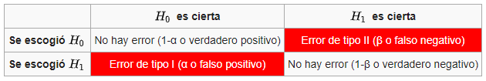
Tipos de Error y credibilidad
Solución de compromiso entre falas alarmas y no detectados.
Una aplicación que no se usa tiene capacidad de detección cero.

Slide 26
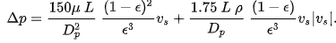
Caso real steam reforming
Reactor de lecho fijo
Reacción no deseada genera reducción de porosidad del lecho
Modelo de primeros principios para predecir la pérdida de carga
Simplifico la ecuación para caso turbulento

Slide 27
Detección de contaminación con P en la carga

Slide 28
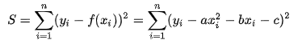
Cuadrados mínimos R en R

Slide 29
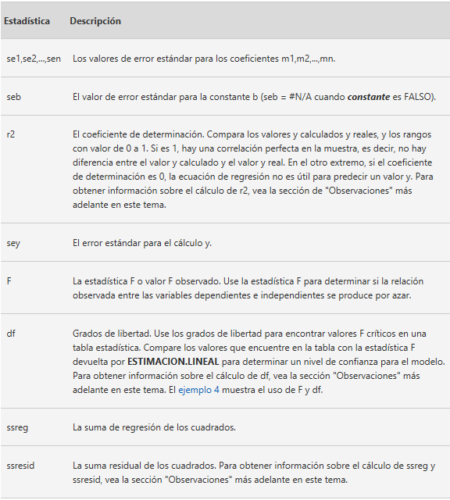
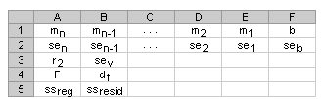
Resultados
Mi objetivo es conocer el sistema
Mi objetivo es predecir el resultado

Slide 30
Errores
Error de ajuste vs. Error de Predicción

Slide 31
Regresión lineal

Slide 32
Regresión lineal

Slide 33
Regresión lineal

Slide 34
Regresión lineal

Slide 35
Regresión lineal

Slide 36
Regresión lineal múltiple (sin ruido)

Slide 37
Regresión lineal múltiple (con ruido)

Slide 38
Regresión lineal múltiple (ruido no normal)

Slide 39
Regresión lineal múltiple (término cuadrático)

Slide 40
Colinealidad
B Int. confianza
B Int. confianza
17.8158
4.9701
10.0078
6.4819 29.1496
4.8136 5.1267
9.8639 10.1517
-18.2413
5.4709
9.5956
-57.2645 20.7818
3.3606 7.5812
7.6719 11.5194

Slide 41
Colinealidad
B Int. confianza
B Int. confianza
27.4906
13.0985
1.4649
-11.5403 66.5214
-5.6667 31.8637
-17.1944 20.1242
5.9291
15.8348
-0.7225
-29.3433 41.2015
-167.5043 199.1739
-184.0383 182.5933

Slide 42
Colinealidad
B Int. confianza
B Int. confianza
5.9291
15.8348
-0.7225
-29.3433 41.2015
-167.5043 199.1739
-184.0383 182.5933
26.5286
14.4984
-15.8898 68.9470
13.7691 15.2276

Slide 43
¿Dónde Puede fallar la regresión?
Sobre ajuste por usar demasiadas variables

Slide 44
Selección automática de variables

Slide 45
El problema a resolver
Predecir la producción acumulada a 180 días de pozos NOC
Variables:
Mediciones:

Slide 46
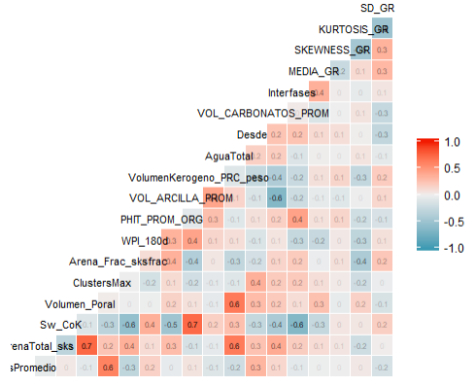
Selección no automática

Slide 47
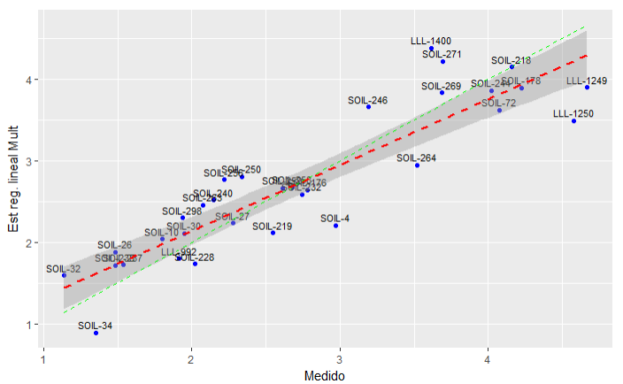
Caso Ejemplo

Slide 48
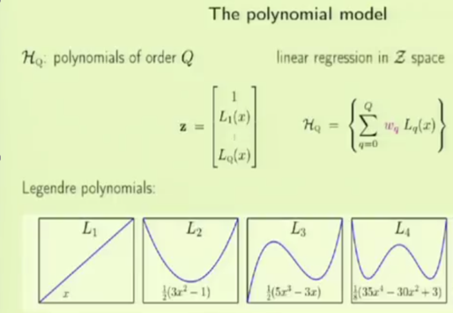
Caso Ejemplo
weights = [0;2;1;0]
y = X*weights + randn(n,1)*0.1

Slide 49
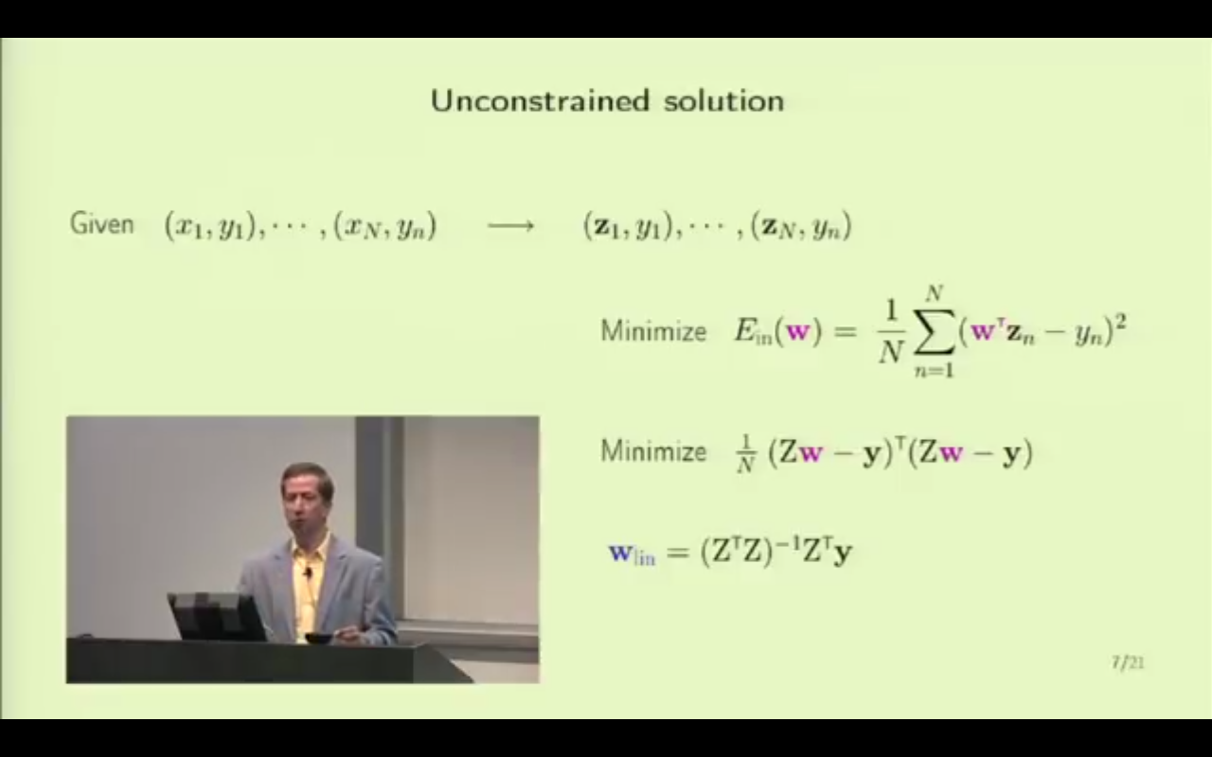

Caso Ejemplo

Slide 50
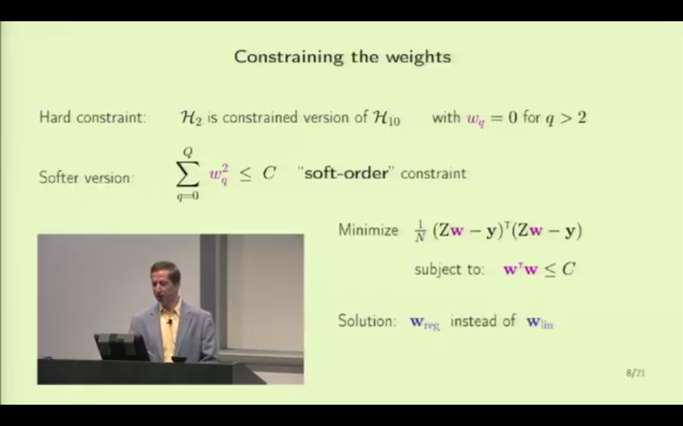
Caso Ejemplo
4

Slide 51
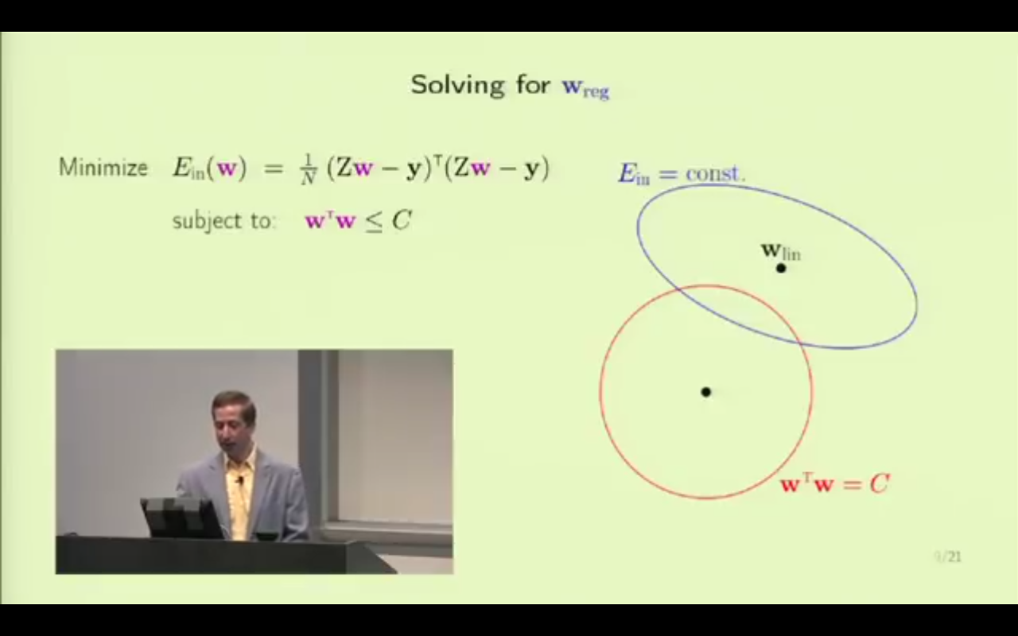
Caso Ejemplo

Slide 52
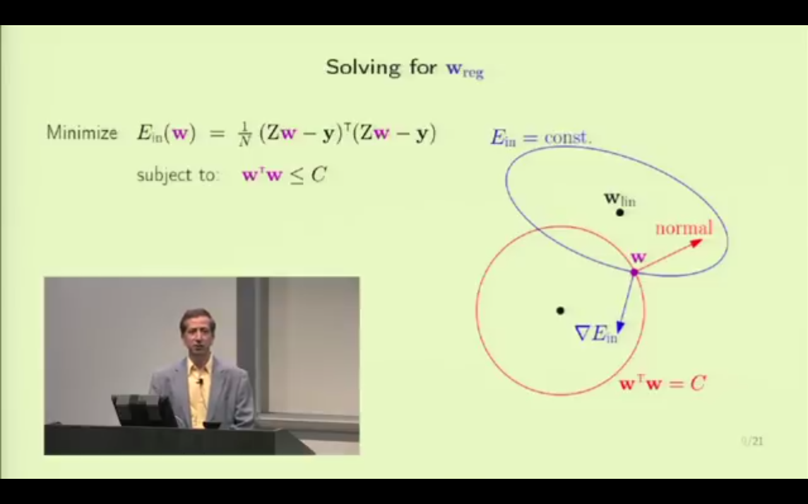
Caso Ejemplo

Slide 53
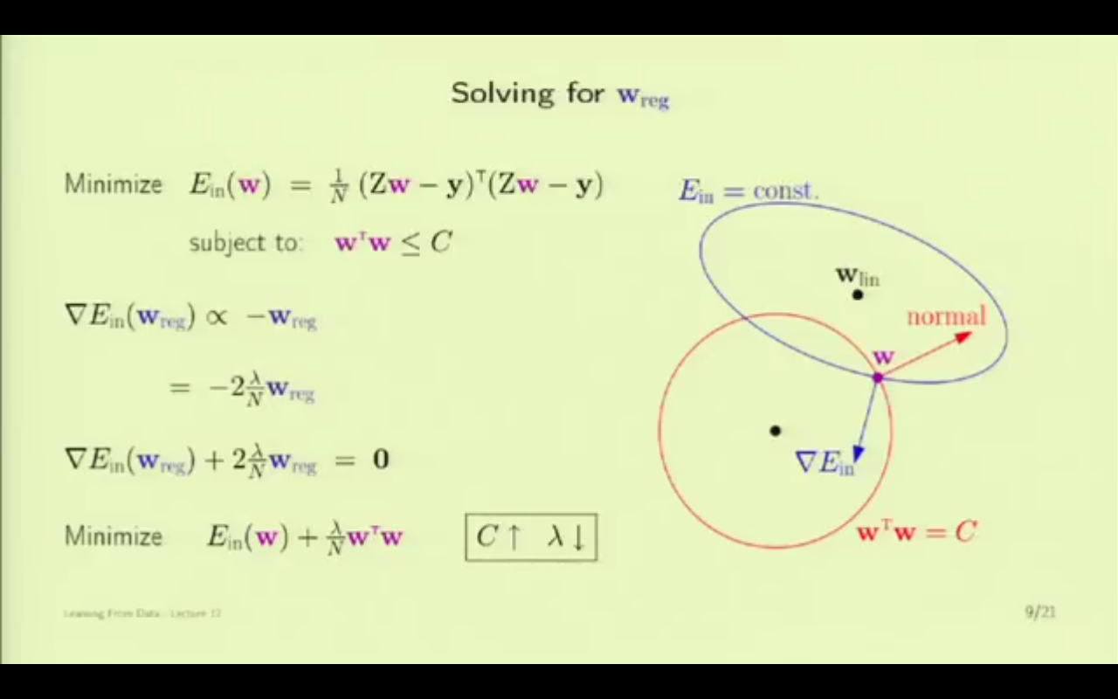
Caso Ejemplo

Slide 54
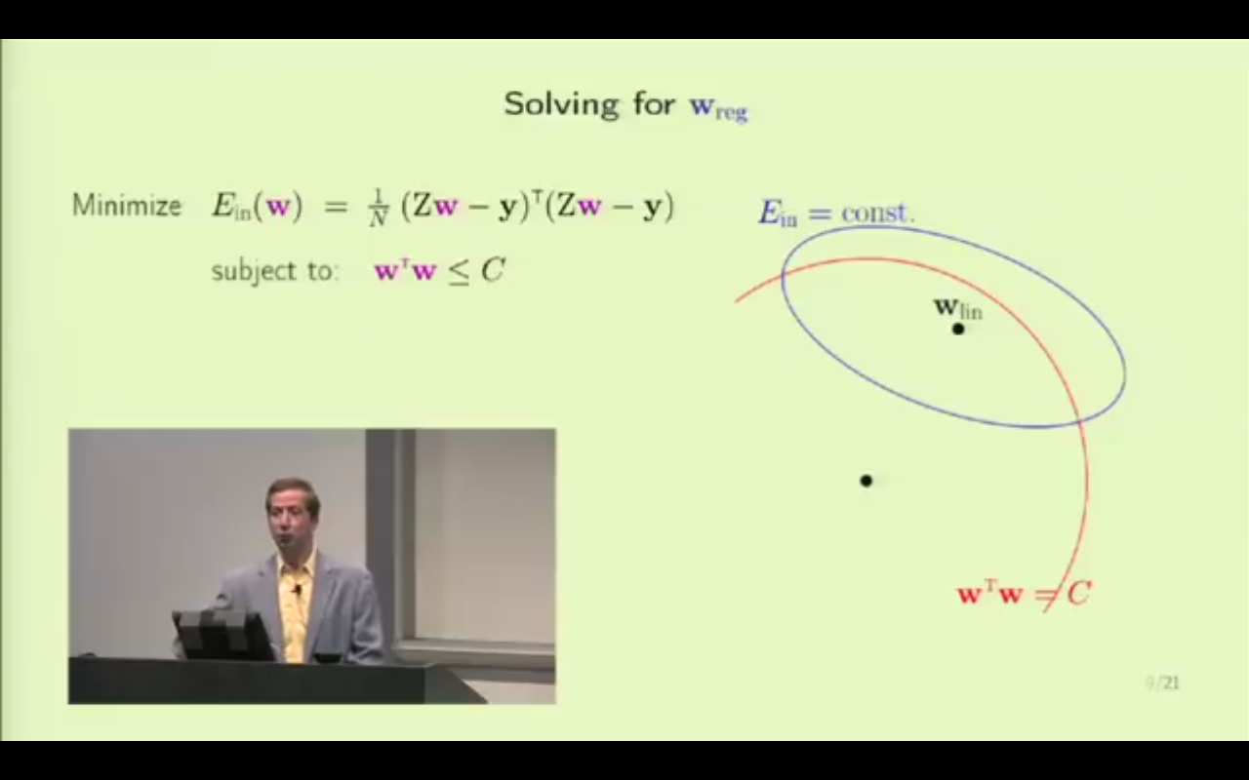
Caso Ejemplo

Slide 55
Caso Ejemplo

Slide 56
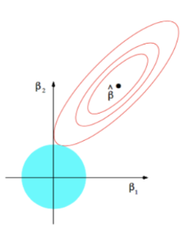
Óptimo

Slide 57
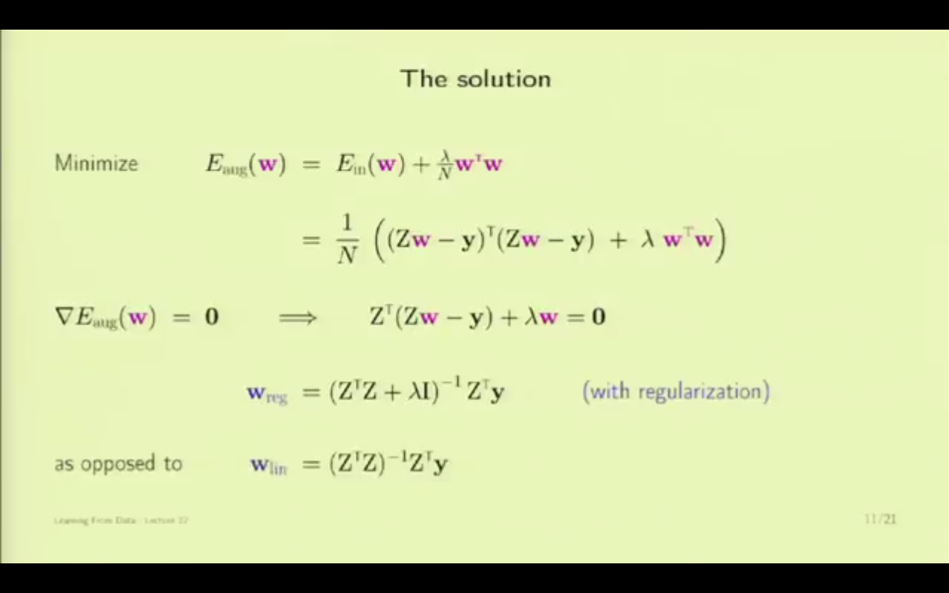
Caso Ejemplo

Slide 58
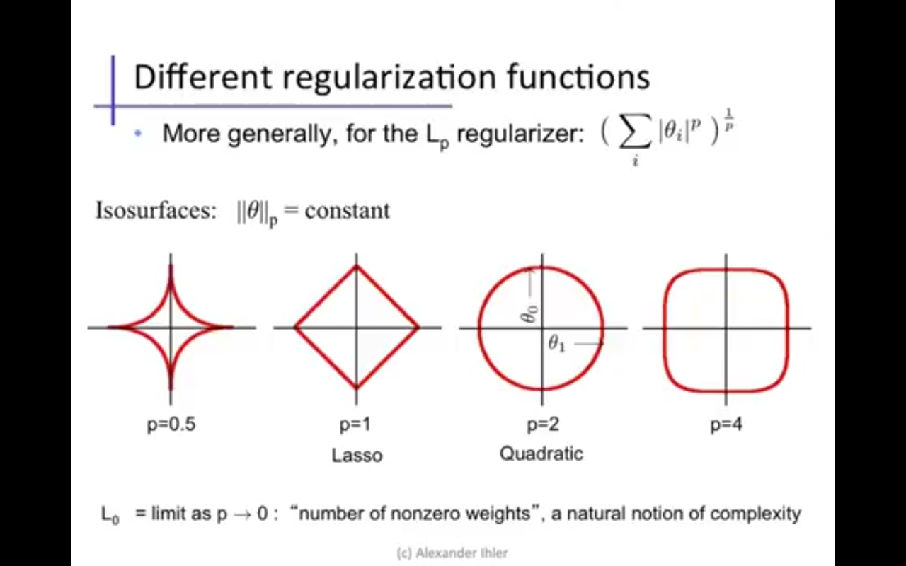
Alternativas de regularización

Slide 59
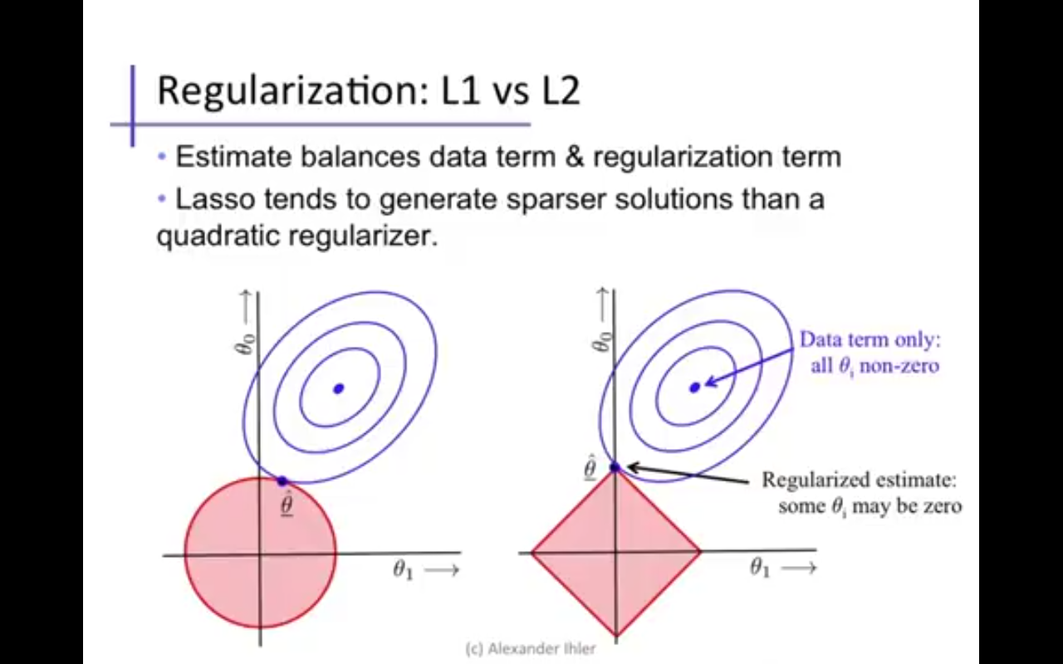
Caso Ejemplo

Slide 60
Caso Ejemplo

Slide 61
Efecto Lambda
weights = [0;2;1;0]
y = X*weights + randn(n,1)*0.1

Slide 62
Efecto Lambda

Slide 63
Efecto de aumentar el número de puntos

Slide 64
Muchas gracias…

